Slide 1

Betri vinnutími í vaktavinnu
Fundur verkefnastjórnar og fulltrúum launagreiðenda
28. apríl 2021

Slide 2

Efni fundar:
Vaktareiknir og vinnuskil
Nokkur framkvæmdaratriði
Vinnuskylda og jöfnun vinnuskila
Dæmi um áhrif hlutastarfa á vaktahvata
Áhugavert fræðsluefni
Námskeið fyrir launafulltrúa
Viðhorfskönnun matshóps

Slide 3
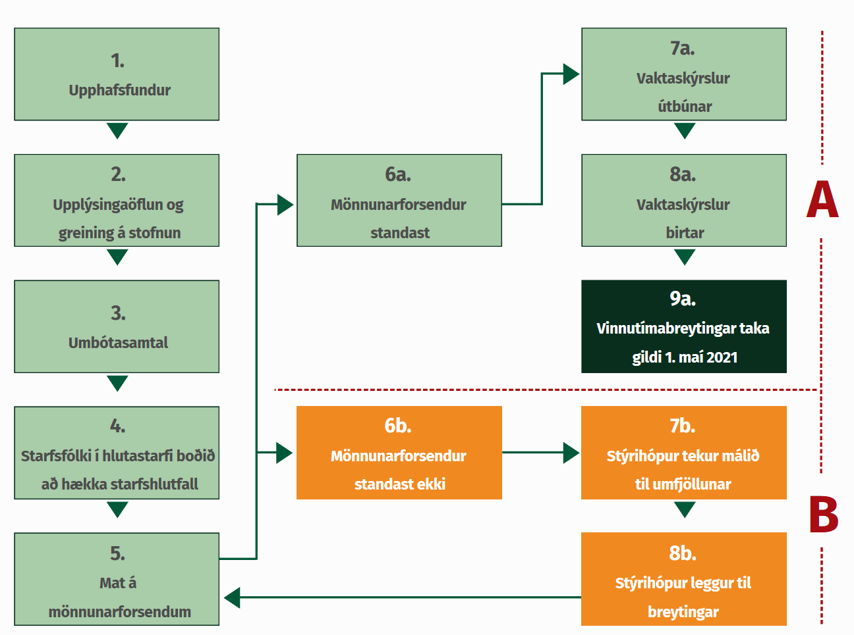

Ferill við innleiðingu betri vinnutíma í vaktavinnu
Staðan ætti að vera þessi í dag!

Slide 4
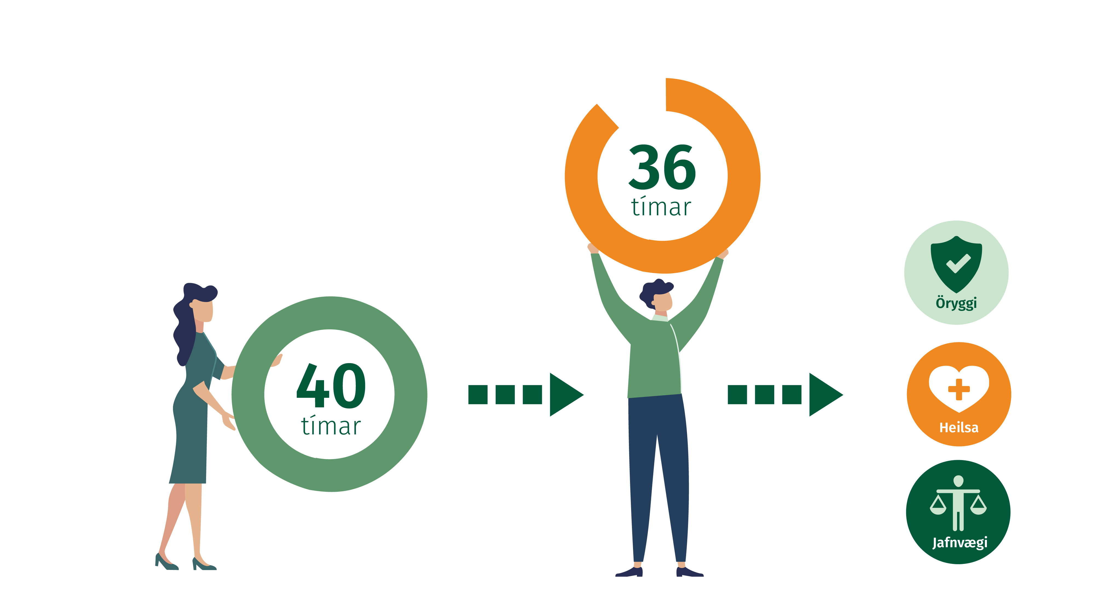
Vinnutími
Vinnutími vaktavinnufólks styttist úr 40 í 36
virkar stundir á viku eða úr 173,33 í 156 klukkustundir að meðaltali á mánuði.
Notes:
Frá og með 1. maí 2021 fer vinnuvika vaktavinnufólks úr 40 tímum í 36. Þessi breyting gildir fyrir allt vaktavinnufólk hjá opinberum launagreiðendum, það er að segja ríki, Reykjavíkurborg og sveitarfélögum. Fyrir vaktavinnufólk sem vinnur utan dagvinnutíma, um helgar og á nóttunni, er möguleiki á að stytta vinnuvikuna enn frekar, eða allt niður í 32 stundir. Á sama tíma verða breytingar á launasamsetningu og launamyndun vaktavinnufólks sem tekur mið af fleiri þáttum en áður.

Slide 5

Markmið og leiðarljós
Markmið breytinganna er að bæta starfsumhverfi og launamyndun vaktavinnufólks með það að leiðarljósi að:
• auka öryggi starfsfólks og skjólstæðinga
• vaktavinna verði eftirsóknarverðari
• bæta samþættingu fjölskyldu- og atvinnulífs
• vinnutími og laun taki betur mið af vaktabyrði og verðmæti staðins tíma
• bæta andlega, líkamlega og félagslega heilsu starfsfólks
• bæta starfsumhverfi
• stytta vinnutíma
• auka stöðugleika í mönnun
• gera launamyndunarkerfi einfaldara og gagnsærra
• draga úr þörf og hvata til yfirvinnu
• auka hagkvæmni í nýtingu fjármuna
• bæta gæði opinberrar þjónustu
Notes:
Breytingarnar eru umfangsmiklar og eru gerðar með heilsu, öryggi, jafnvægi vinnu og einkalífs starfsfólks og öryggi skjólstæðinga að leiðarljósi. Breytingunum er einnig ætlað að stuðla að því að meiri festa verði í starfsemi vaktavinnustaða í opinberri þjónustu og dregið verði úr þörf fyrir yfirvinnu. Með breytingunum verður vaktavinna eftirsóknarverðari, meiri hagkvæmni verður í nýtingu fjármuna og gæði opinberrar þjónustu aukast.
Markmið breytinganna eru fyrst og fremst að draga úr hættu á heilsutjóni vaktavinnufólks, auka öryggi starfsmanna og þjónustuþega og auka möguleika vaktavinnufólks á að samþætta vinnu og einkalíf. Rannsóknir hafa sýnt að vaktavinnufólk er í aukinni áhættu á að fá ýmsa sjúkdóma. Þá hefur vinna á mismunandi tímum sólarhringsins slæm áhrif á svefn fólks og það getur haft í för með sér verri heilsu. Vinna á óreglulegum tímum gerir einnig fólki erfiðara fyrir að eiga félagslíf og fjölskyldulíf.
Margar vaktavinnustéttir vinna þar að auki við krefjandi störf, ekki síst í almannaþjónustunni. Stór hluti vaktavinnufólks vinnur hlutastörf. Breytingarnar eiga að hafa það í för með sér að auðveldara verður fyrir fólk að vinna í hærra starfshlutfalli en áður. Þegar vinnutímastyttingin tekur gildi verður öllum starfsmönnum í hlutastarfi boðið að hækka starfshlutfall sitt sem nemur vinnutímastyttingunni. Þetta hefur í för með sér launahækkun, í einhverjum tilvikum umtalsverða, og ævitekjur og lífeyrisgreiðslur vaktavinnustétta, ekki síst kvennastétta munu hækka.

Slide 6
15. Janúar
1. Febrúar
15. Mars
2. Apríl
1. Maí
Tímalína – Mikilvægar dagsetningar
22. Janúar
Starfsfólk í hlutastarfi þarf að svara hvort ætli að auka við sig starfshlutfall
Mat stjórnanda á því hvort mönnunar-forsendur standist þarf að liggja fyrir
Drög að vaktaskýrslu
Vaktaskýrsla samþykkt
Betri vinnutími í vaktavinnu tekur gildi!

Slide 7

Vaktareiknir og vinnuskil

Slide 8
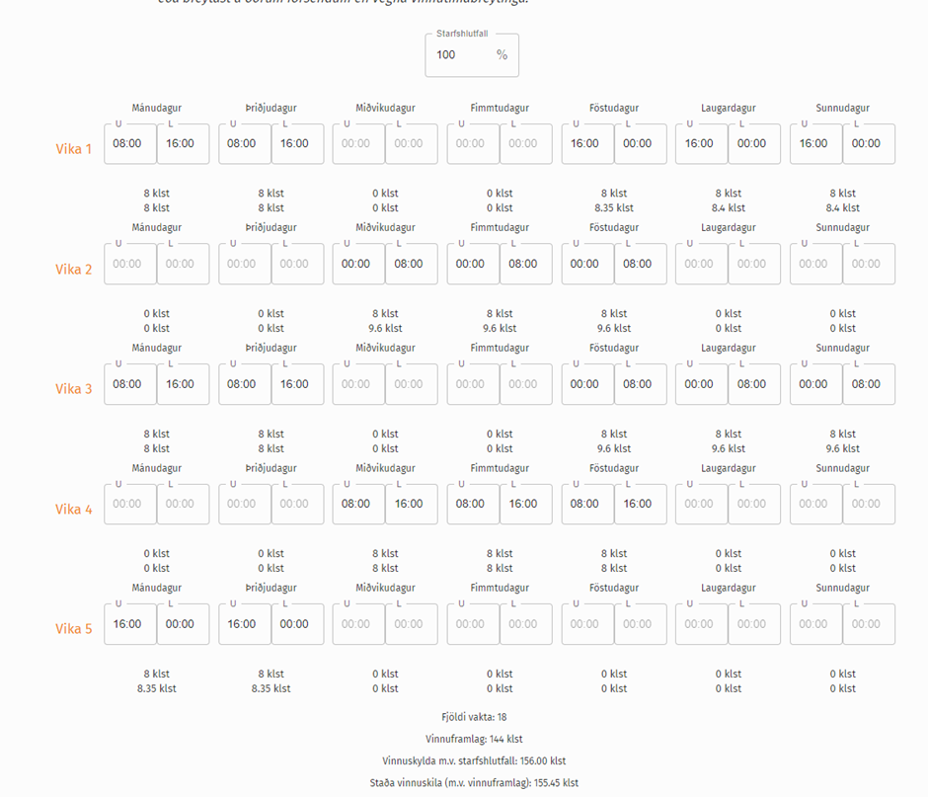
Vaktareiknir og vinnuskil
Vinnuframlag
Vinnuframlag + vægi = vinnuskil
Vinnuskylda er mismunandi eftir launatímabilum.
Vaktir eru skipulagðar út frá vinnuskyldu.
Staða vinnuskila (Vinnuframlag + vægi) á pari eða nálægt vinnuskyldu.
Notes:
Við gerum ráð fyrir að þið hafið öll farið á námskeiðið ,,Vaktasmiður 1 “.
Ákveðið var að leggja þar sérstaka áherslu á breytingastjórnun:
Styrkja vaktasmiði í að takast á við breytingar í starfsumhverfinu
Efla aðlögunarhæfni þátttakenda gagnvart breytingum
Fá verkfæri sem geta aukið kjark og sjálfstraust til að takast á við breytingar af festu og öryggi.

Slide 9
Hafa þarf í huga!
Réttur starfsmanns til að auka við sig starfshlutfall
Aukið starfshlutfall vegna vægi vinnuskyldustunda
  Verður ólíkt ef starfsfólk tekur ekki jafnmargar stundir utan dagvinnumarka
  Er eingöngu í boði ef mönnunarþörf krefst þess
Aukið starfshlutfall vegna mönnunargats
  Er eingöngu í boði ef mönnunarþörf krefst þess
Rétt starfshlutfall þarf að meta út frá vinnuframlagi hvers og eins
Notes:
.

Slide 10
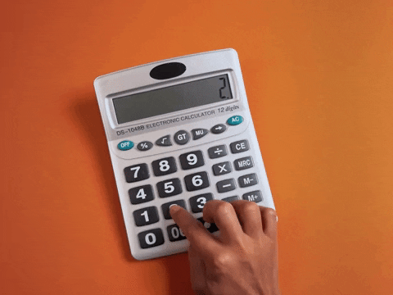
Nokkur atriði
Framkvæmdarþættir ákveðinna breyta

Slide 11

Vaktahvati og mánaðarlaun
Vaktahvati greiðist sem hlutfall mánaðarlauna vegna fjölbreytileika og fjölda vakta á launatímabili samkvæmt skiplögðum vöktum innan vinnutímaskyldu.
Vaktahvati greiðist í hlutfalli við starfshlutfall.
Dæmi:
85% starfsmaður getur fengið 12,5% vaktahvata en af 85% hlutfalli mánaðarlauna

Slide 12
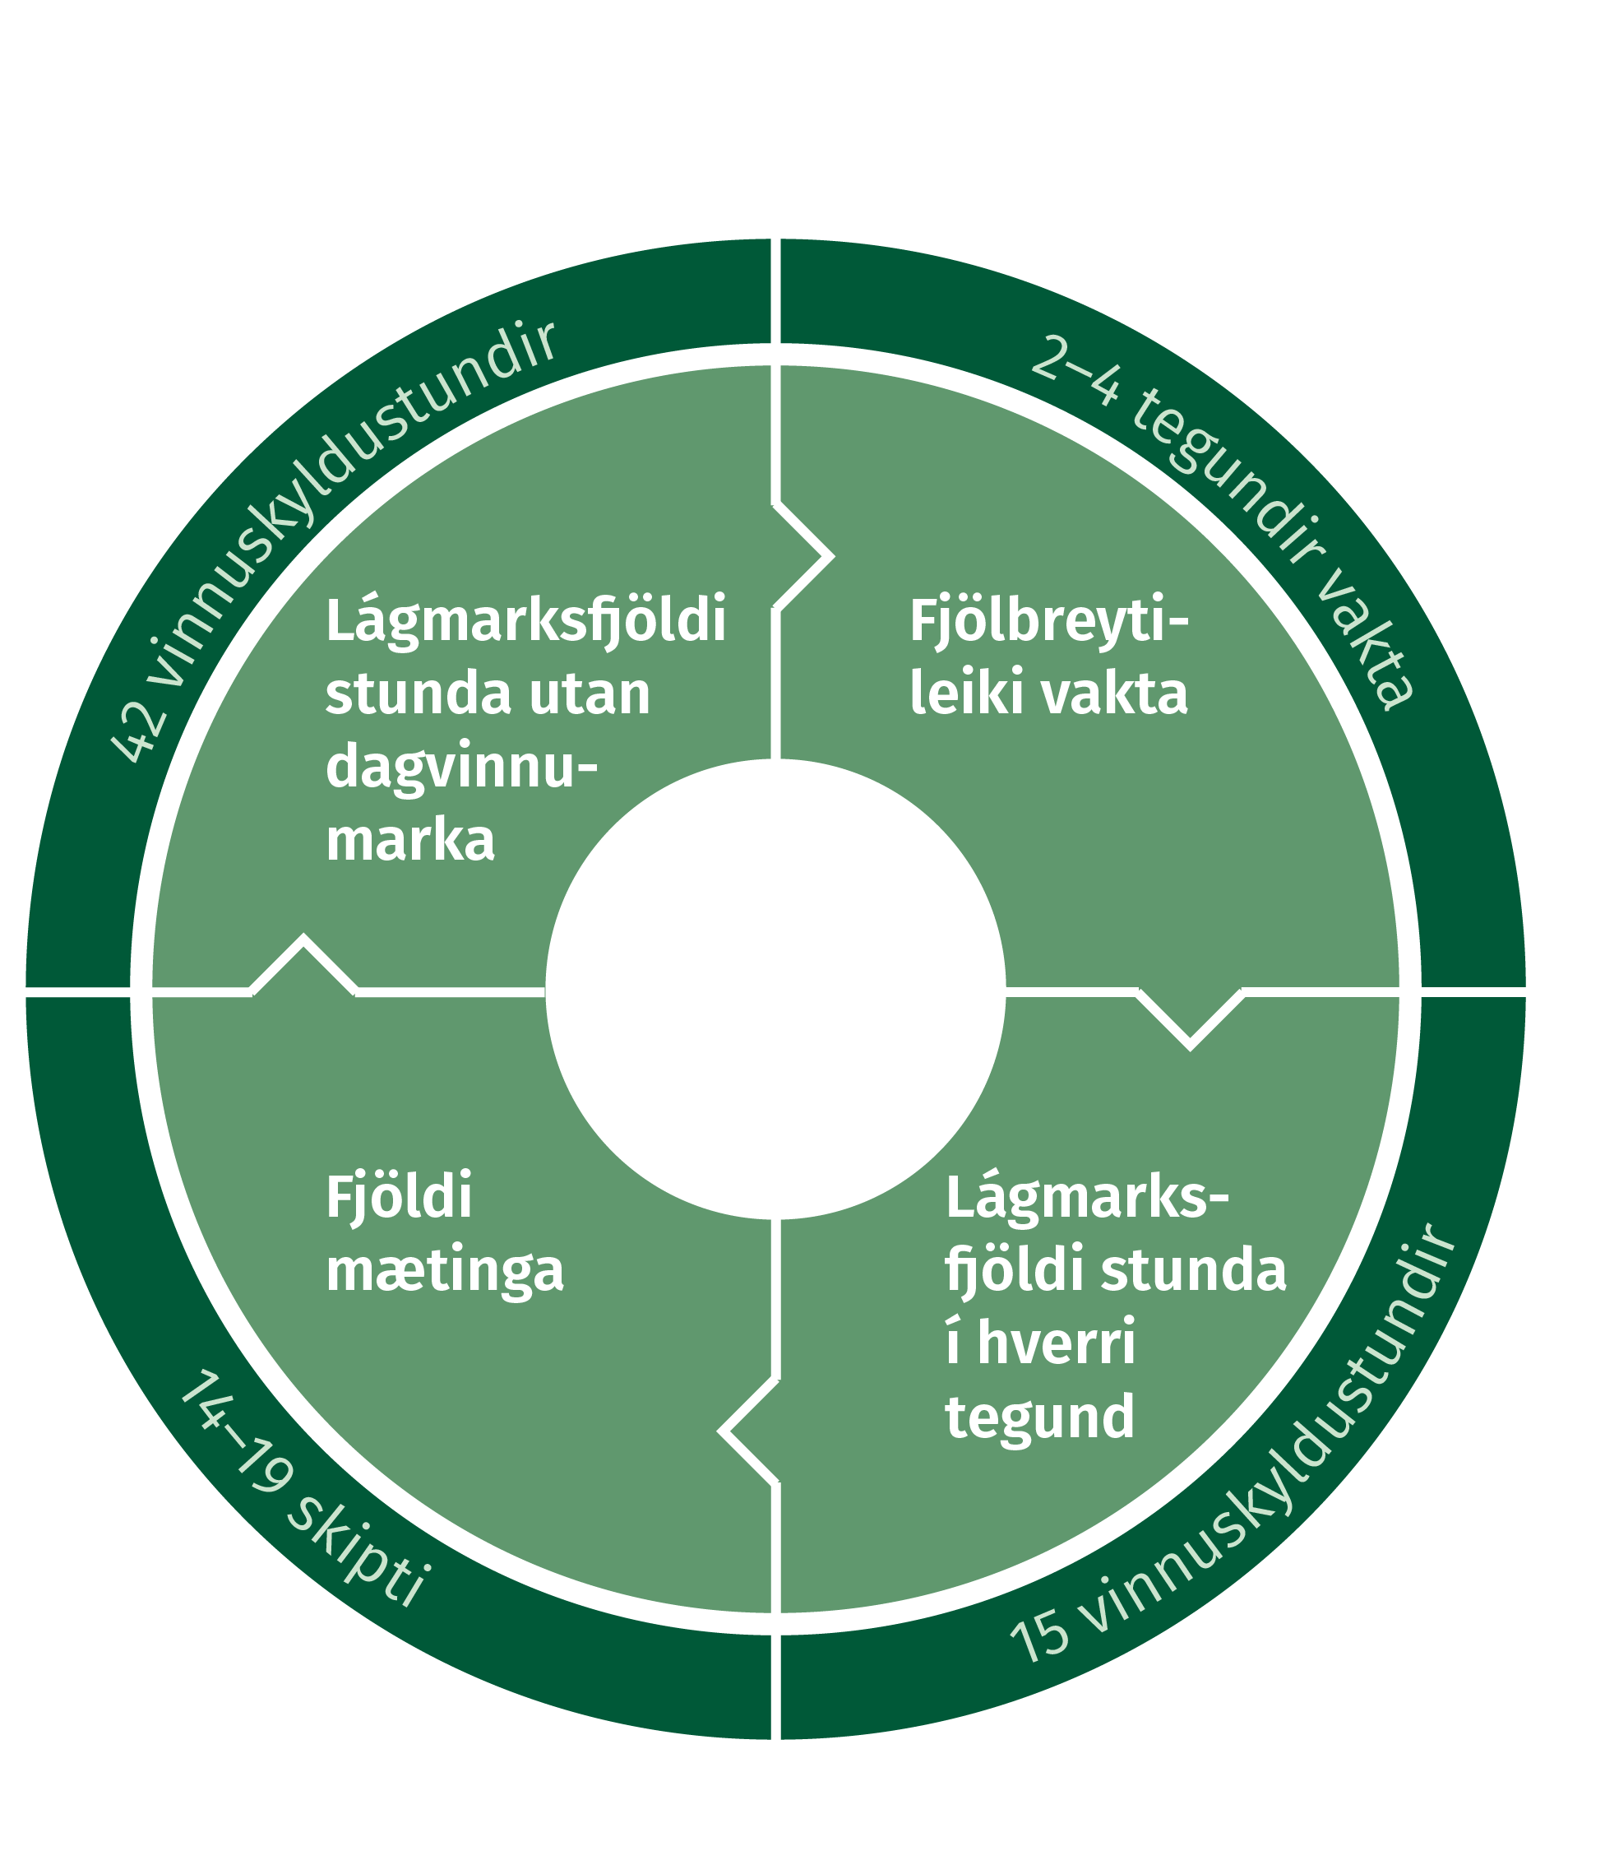
Orlof og vaktahvati
Orlofsdagur telst sem mæting og tegundin dagvakt
Almennt er orlof greitt af vaktahvata jafnóðum
Orlof er greitt af vaktaálagi jafnóðum
  Eina afbrigðið er hjá Eflingu
Á orlofstímabili er mismunandi hvort starfsmaður nær vaktahvata eða ekki. Það fer eftir því hvort viðkomandi uppfylli skilyrði vaktahvata innan launatímabils.
Starfsmaður þarf að uppfylla:
  Vinna 42 klst. utan dagvinnumarka þann hluta launatímabils sem hann er ekki í orlofi
  Vinna 2-4 tegundir vakta
  Vinna 15 stundir á hverri tegund
  Mætingar 14-19 að orlofi meðtöldu

Slide 13
Breytingargjald
Heiti | Var | Verður
Vakt breytt með <24 klst. | 3 klst. í yfirvinnu | 2% af mánaðarlaunum
Vakt breytt innan viku | 2 klst. í yfirvinnu | 1,3% af mánaðarlaunum
Aukavakt um nótt eða helgi | 2 klst. í yfirvinnu háð lengd vaktar | 1,3% af mánaðarlaunum háð lengd vaktar
Miðast við launaflokk og þrep hvers starfsmanns
Eitt gjald greitt óháð starfshlutfalli

Slide 14

Drög að vaktaskrá
Drög 6 vikum fyrir fyrsta dag
Samþykkt mánuði fyrir fyrsta dag
2.6.2 Þar sem unnið er á reglubundnum vöktum skal leggja fram drög að vaktskrá, sem sýnir væntanlegan vinnutíma hvers starfsmanns, sex vikum áður en hún tekur gildi. Endanleg vaktskrá skal lögð fram mánuði áður en fyrsta vakt samkvæmt skránni hefst, nema samkomulag sé við starfsmann um skemmri frest.

Slide 15

Bakvaktir – hvað breytist?
Ein ný launategund
1.6.2 Greiðsla fyrir bakvaktir skal reiknast af dagvinnukaupi sbr. gr. 1.4.1 með eftirtöldum hætti:
33,33% kl. 17:00 - 24:00 mánudaga - fimmtudaga
45,00% kl. 17:00 - 24:00 föstudaga
45,00% kl. 00:00 - 08:00 mánudaga
33,33% kl. 00:00 - 08:00 þriðjudaga - föstudaga
45,00% kl. 00:00 - 24:00 laugard., sunnud. og sérstaka frídaga
90,00% kl. 00:00 - 24:00 stórhátíðardaga sbr. gr. 2.1.4.3,
120% kl. 16:00 - 24:00 á aðfangadag og gamlársdag
120% kl. 00:00 – 08:00 á jóladag og nýársdag
Dagvinnuhlutfall er 0,632% af vaktaálagi en ekki 0,615% eins og áður var
Notes:
120% er nýtt álag fyrir bakvaktir annað er óbreytt

Slide 16
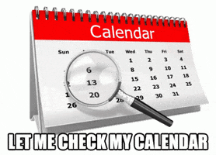
Vinnuskylda í maí og júní
Áhrif jöfnunar vinnuskila

Slide 17
Helgidagafrí og bæting fer út 1. maí 2021

Slide 18
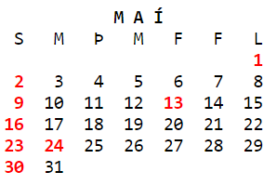
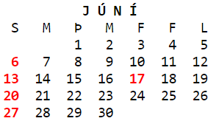
Vinnuskil vaktavinnumanns

Slide 19
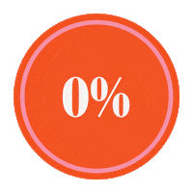
Dæmi um áhrif hlutastarfa á vaktahvata

Slide 20
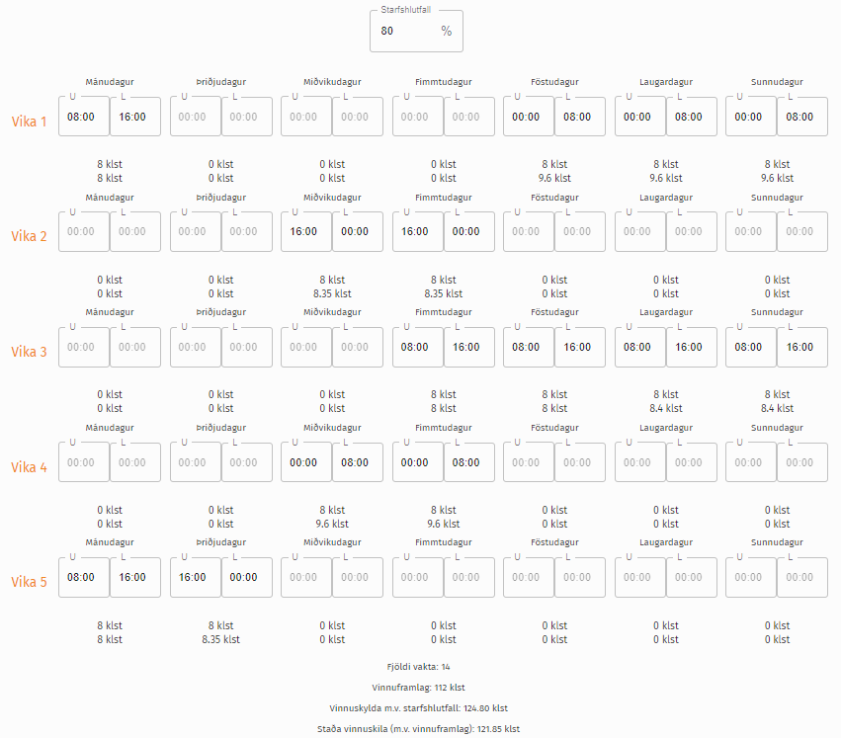
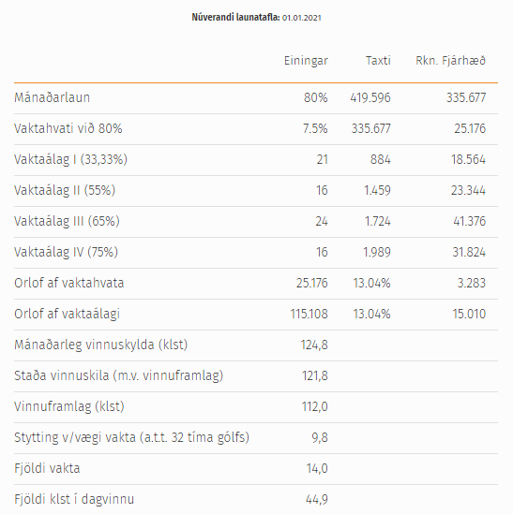
Dæmi – 80% starfsmaður sem nær 7,5% vaktahvata

Slide 21
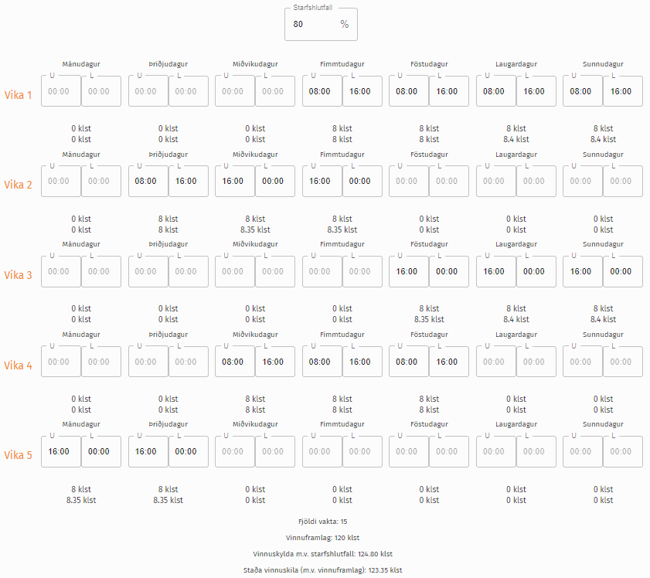
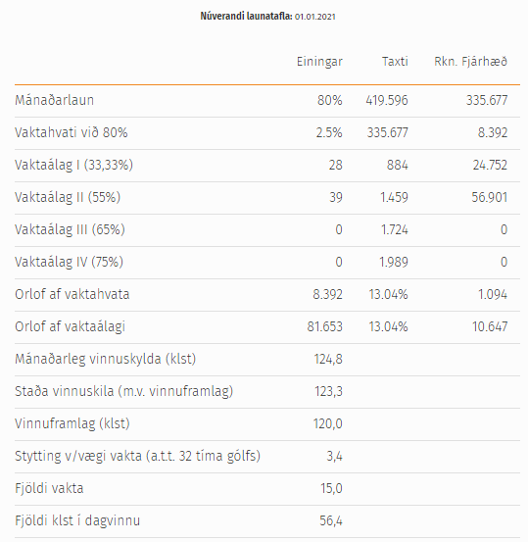
Dæmi – 80% starfsmaður sem nær 2,5% vaktahvata

Slide 22
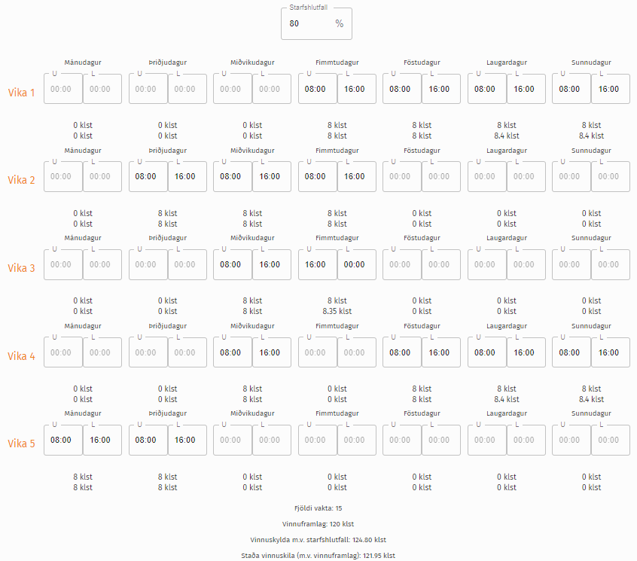
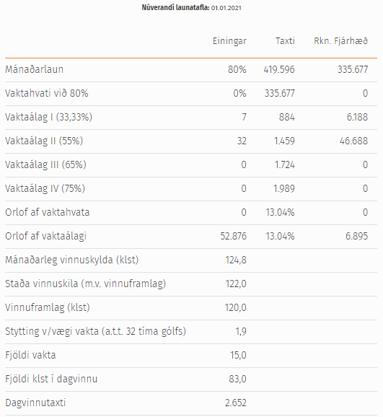
Dæmi – 80% starfsmaður sem nær EKKI vaktahvata

Slide 23

Áhugavert fræðsluefni

Slide 24
www.betrisvefn.is
,,Er svefn vandi fyrirtækja?
Svefnvandi er eitt stærsta og dýrasta vandamál fyrirtækja í dag. Samkvæmt nýjustu könnunum segist helmingur Íslendinga ekki sofa nóg og 34% sofa undir sex klukkustundum en svo stuttur svefn eykur líkur á margvíslegum andlegum og líkamlegum sjúkdómum, dregur úr framleiðni og eykur slysahættu.
Ef kostnaður íslensks samfélags af skertum svefni landsmanna er svipaður og í Bandaríkjunum má áætla að hann sé um 55 milljarðar króna árlega.
Rannsóknir sýna að svefnleysi meðal starfsmanna hafi meðal annars eftirfarandi áhrif:
*Fjarvistir og minnkuð framleiðni sem jafngilda 7-11 daga fjarvistum á starfsmann á ári.
*Svefnlausir starfsmenn eru allt að 70% líklegri til að gera mistök og lenda í slysum.
*Aukin hætta á kvíða, þunglyndi, sykursýki, hjarta- og æðasjúkdómum ásamt neikvæðum áhrifum á lífslíkur.“
https://www.mannlif.is/frettir/radstefna-um-mikilvaegi-svefns-helmingur-islendinga-segist-ekki-sofa-nog/

Slide 25
www.betrisvefn.is
,,Góð ráð fyrir vaktavinnufólk
Þar sem það er töluverður einstaklingsmunur á þeim áhrifum sem vaktavinna hefur á svefninn okkar er ekki til nein ein töfralausn til þess að bæta svefn sem hentar öllum vel. Því er mikilvægt fyrir hvern og einn að prófa sig áfram og finna út hvað af eftirfarandi ráðum henta viðkomandi. best
Almennt vaktaskipulag
Því færri næturvaktir sem unnar eru í röð, því betra. Ef unnar eru fleiri en fjórar næturvaktir í röð eykst verulega hættan á slysum og mistökum í vinnu.
Það er best að vaktaskipting fylgi klukku sólarhringsins. Þannig er best að farið sé af morgunvakt yfir á kvöldvakt og þaðan á næturvakt.
Æskilegt er að ávallt líði a.m.k. 11 klukkustundir milli vakta svo tækifæri gefist á nægilegri hvíld.“
https://www.betrisvefn.is/blogg/svefn-hja-vaktavinnufolki-frodleikur-og-god-rad/?fbclid=IwAR2AB67DZZfEySavRM0SH5peKvltNVfndUvjsmNJg_MLeFAwhY8zsa_syo4

Slide 26


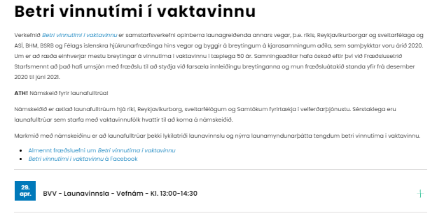
Námskeið fyrir launafulltrúa

Slide 27
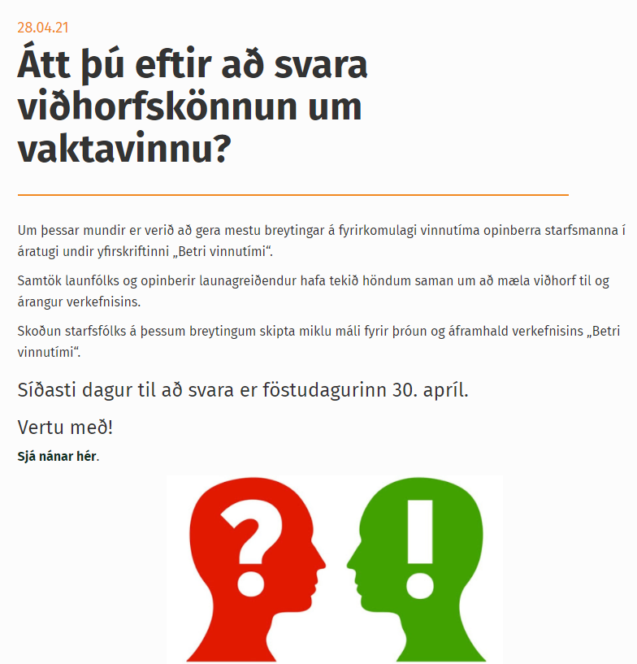

Viðhorfskönnun vaktavinnufólks
Síðasti dagur – föstudagur 30. apríl

Slide 28
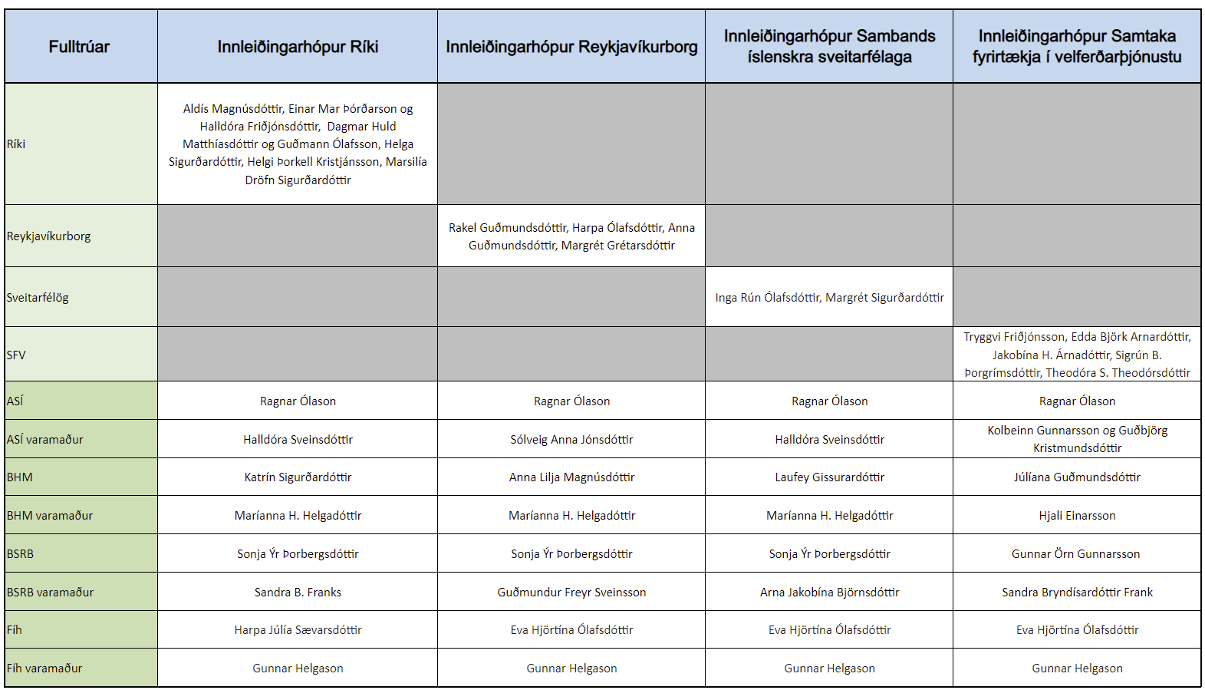
Ríki – kmr@fjr.is
Reykjavíkurborg – betrivinnutimi@reykjavik.is
Sveitarfélög – betrivinnutimi@samband.is
SFV – tryggvi@samtok.is
Tengiliðir
Verkefnastjórn
betrivinnutimi@rikissattasemjari.is
Bára Hildur Jóhannsdóttir verkefnastjóri barahildur@rikissattasemjari.is s. 6952490
Aldís Magnúsdóttir sérfræðingur
aldis.magnusdottir@fjr.is s. 8474672
Sigríður S. Sæmundsdóttir
sigridur.s.saemundsdottir@rikissattasemjari.is s. 8683114
Bergþór Haukdal Jónasson
bergthor.haukdal@fjr.is

Slide 29

Efni næsta fundar
Útistandandi mál
Mál líðandi stundar
Reynslusögur

Slide 30


Slide 31



